Slide 1
ОТЧЕТ по производственной практике ПМ.01 «Разработка модулей программного обеспечения для компьютерных систем»
МИНИСТЕРСТВО ОБРАЗОВАНИЯ КИРОВСКОЙ ОБЛАСТИ
Кировское областное государственное профессиональное образовательное
бюджетное учреждение
«Слободской колледж педагогики и социальных отношений»
Студента
Платунов Павел Андреевич
Группа 21П-1
Специальность 09.02.07 Информационные системы и программирование
Руководитель практики от организации:
Петроченко Николай Юрьевич
Руководитель практики от колледжа:
Седов Алексей Сергеевич

Slide 2
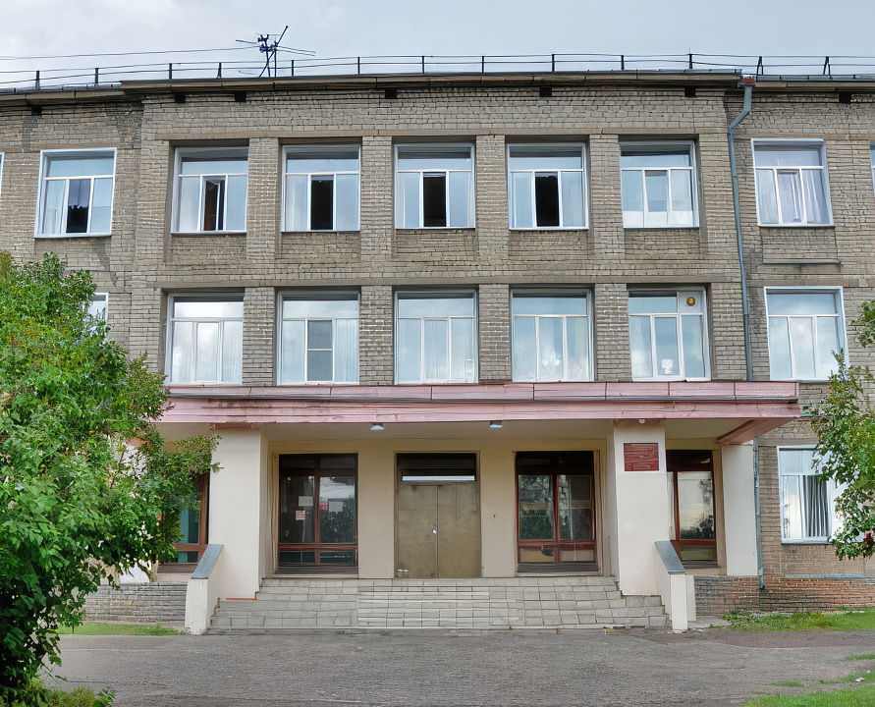
Сведенья об организации
КОГОБУ СШ пгт. Вахруши Слободского района
613110, Кировская область, Слободской район, пгт.Вахруши, ул.Ленина, д.4.
Учебное заведение специализируется на общеобразовательных программах, а также предлагает:
Профильные программы
Углубленные программы изучения отдельных предметов
Программы дополнительного образования для детей и взрослых, направленные на развитие навыков и знаний
Адаптированные программы для учеников с особыми образовательными потребностями, созданные с учетом их индивидуальных особенностей

Slide 3
Разработка и анализ технического задания
Диаграмма вариантов использования

Slide 4
Разработка и анализ технического задания
ER диаграмма

Slide 5
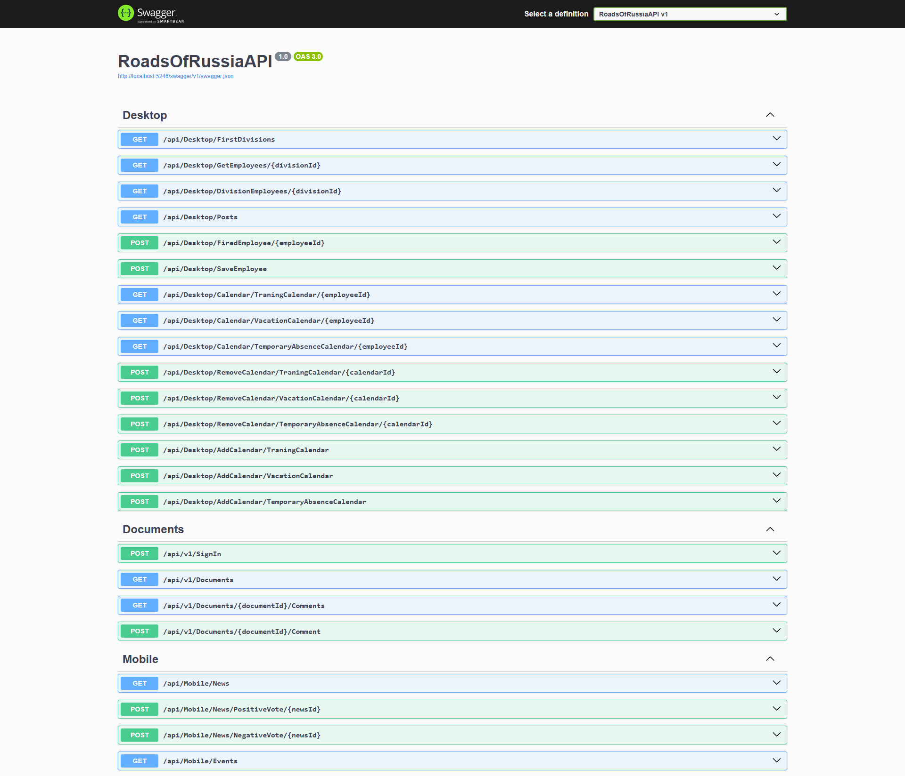
Разработка программного модуля по алгоритму в соответствии с техническим заданием
API

Slide 6
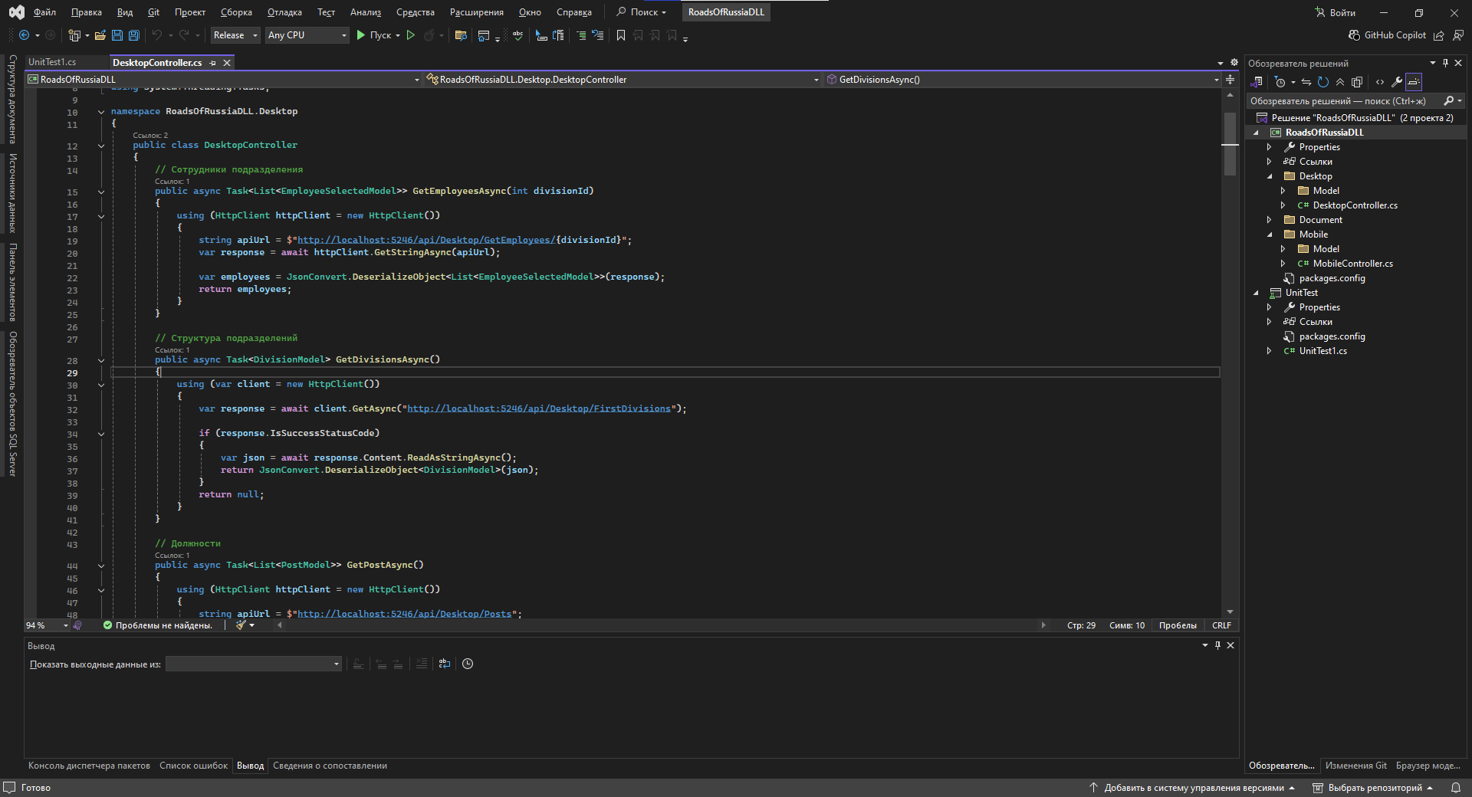
Разработка программного модуля по алгоритму в соответствии с техническим заданием
DLL библиотека

Slide 7
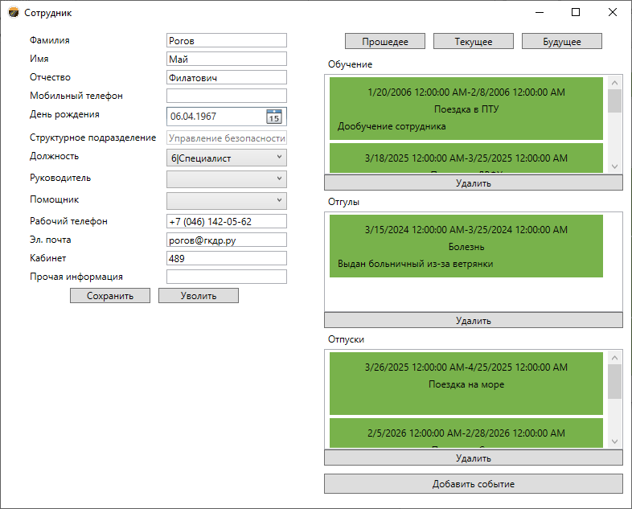
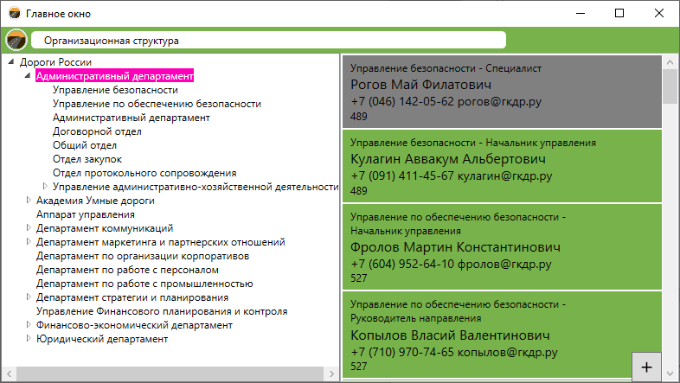
Разработка программного модуля по алгоритму в соответствии с техническим заданием
Настольное приложение

Slide 8
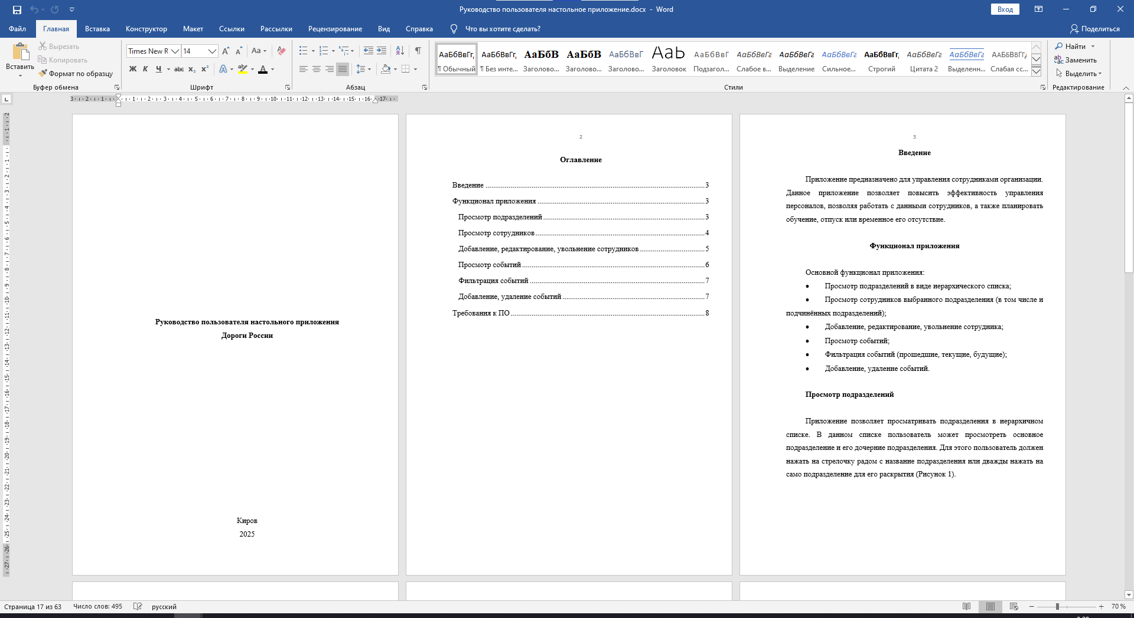
Оформление документации на программной модуль
Руководство пользователя настольного приложение
Руководство пользователя мобильного приложения

Slide 9
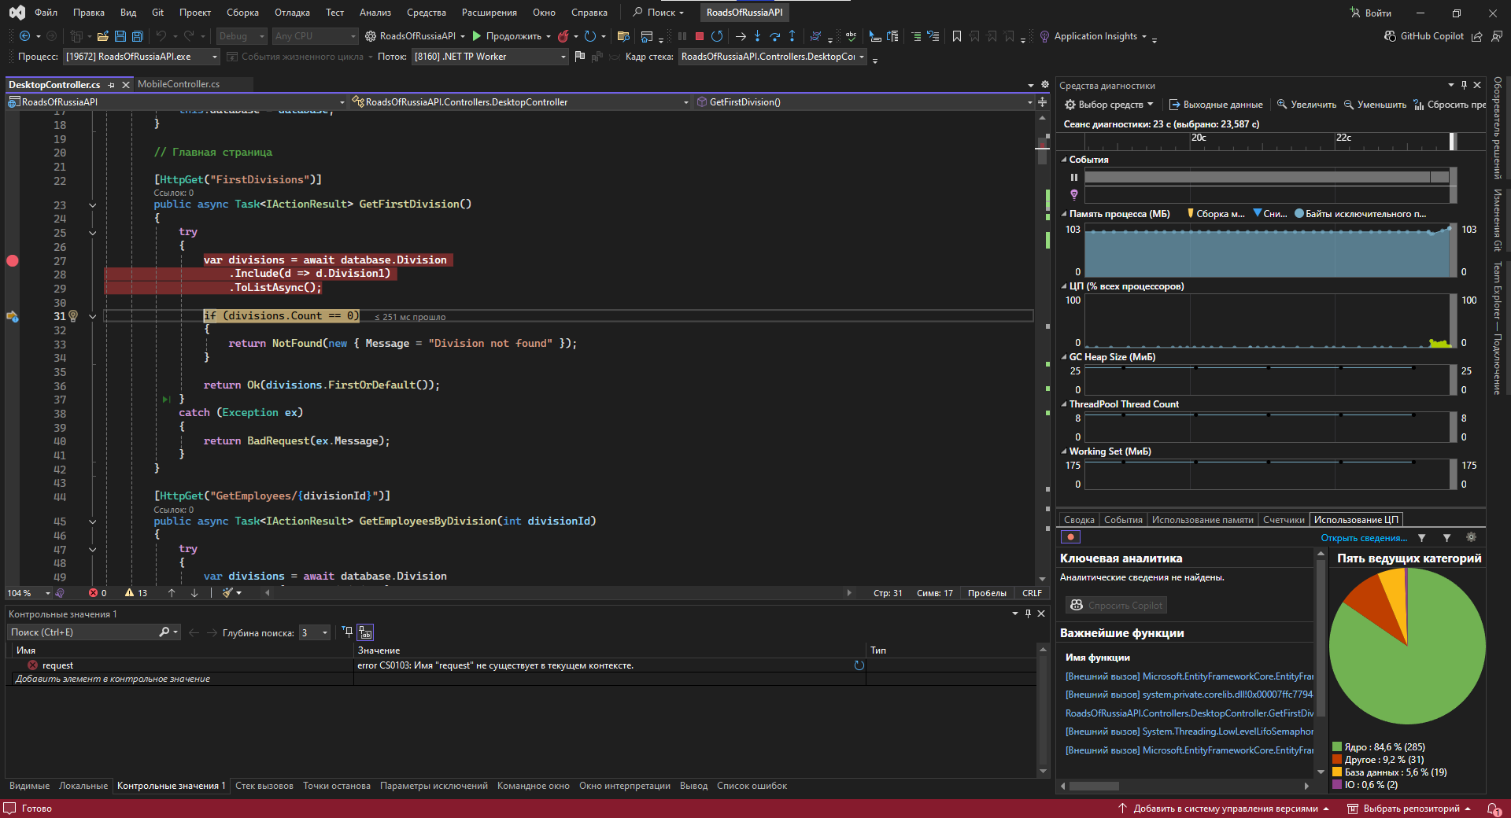
Выполнение отладки программного модуля
Выполнена отладка API, DLL библиотеки, настольного и мобильного приложения.

Slide 10
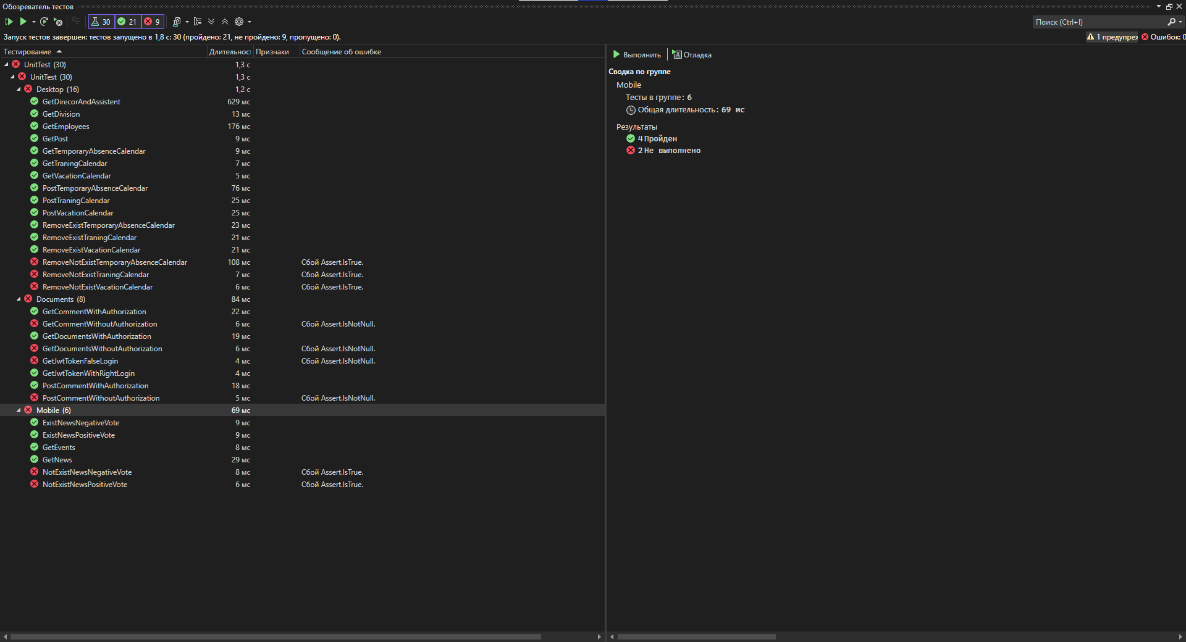
Выполнение тестирование программного модуля
Выполнено Unit тестирование, нагрузочное тестирование, тестирование интеграции, тестирование интерфейса.

Slide 11
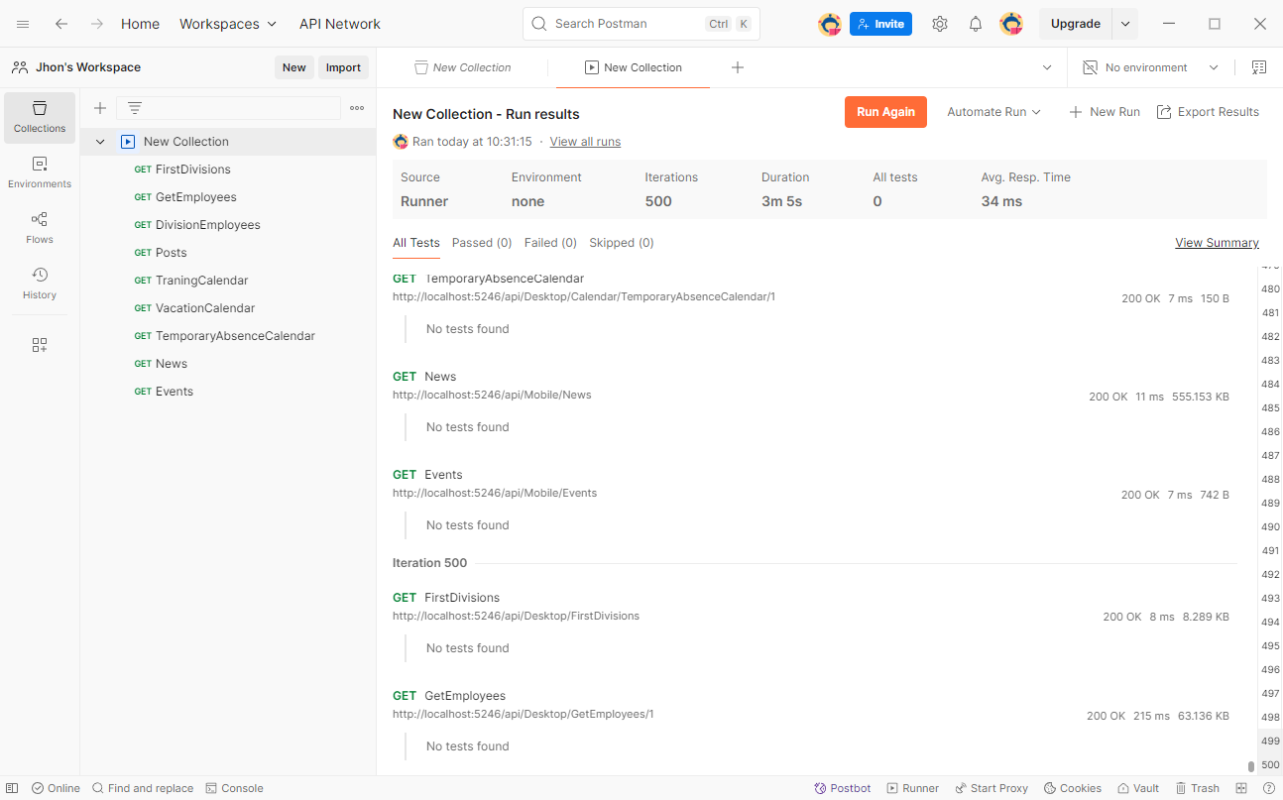
Выполнение тестирование программного модуля
Выполнено Unit тестирование, нагрузочное тестирование, тестирование интеграции, тестирование интерфейса.

Slide 12
Оформление результатов тестирования
TestCase # | ScreenRotation_1
Приоритет | Низкий
Название тестирования/Имя | Смена ориентации экрана на горизонтальный во вкладке «Новости»
Резюме испытания | Поворот устройства на 90 влево
Шаги тестирования | Перевернуть устройство на 90 влево
Данные тестирования | Новости организации
Ожидаемый результат | Переворот элементов на 90 влево
Фактический результат | Переворот элементов на 90 влево
Предпосылки | Открытие вкладки «Новости»
Постусловия | Обновление интерфейса
Статус (Pass/Fail) | Pass
Комментарии
TestCase # | Division_1
Приоритет | Высокий
Название тестирования/Имя | Загрузка подразделений
Резюме испытания | Корректная загрузка всех подразделений с иерархией в список
Шаги тестирования | Раскрыть первый элемент списка
Данные тестирования | Подразделений организации
Ожидаемый результат | Присутствуют все подразделения с иерархией
Фактический результат | Присутствуют все подразделения с иерархией
Предпосылки | Запуск приложения
Постусловия
Статус (Pass/Fail) | Pass
Комментарии
Тестирование интерфейса
Тестирование интеграции

Slide 13
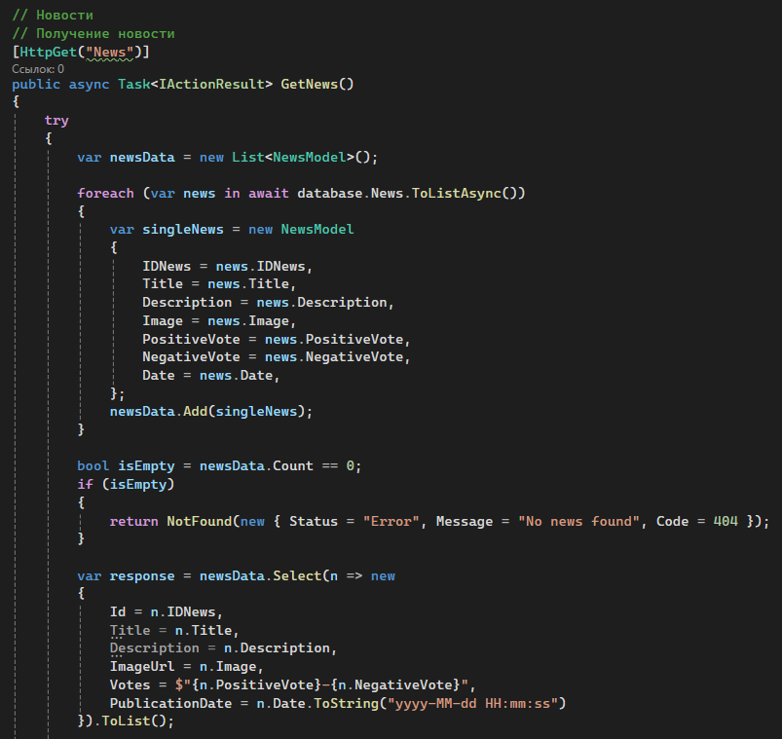
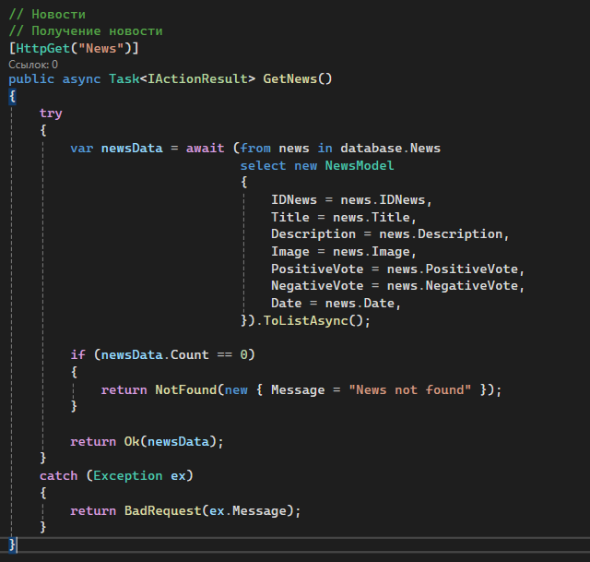
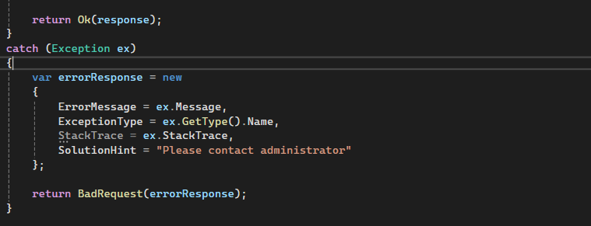
Рефакторинг и оптимизация программного кода
После рефакторинга
До рефакторинга

Slide 14

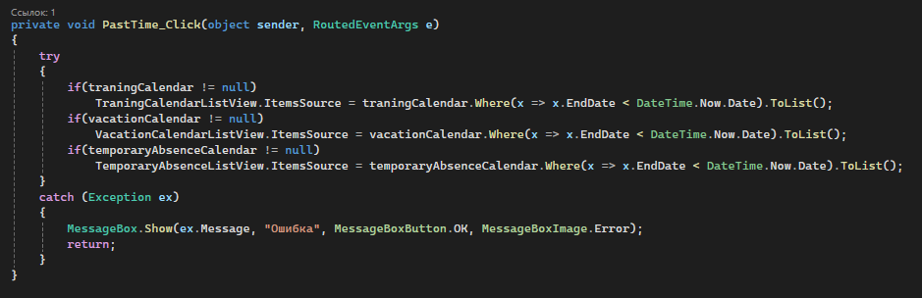
Рефакторинг и оптимизация программного кода
Пример оптимизации

Slide 15
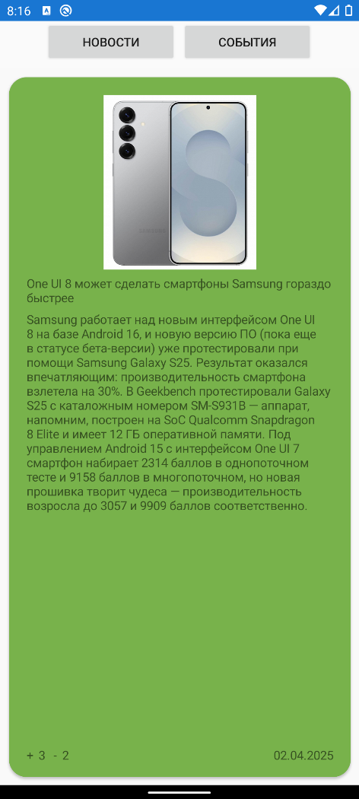
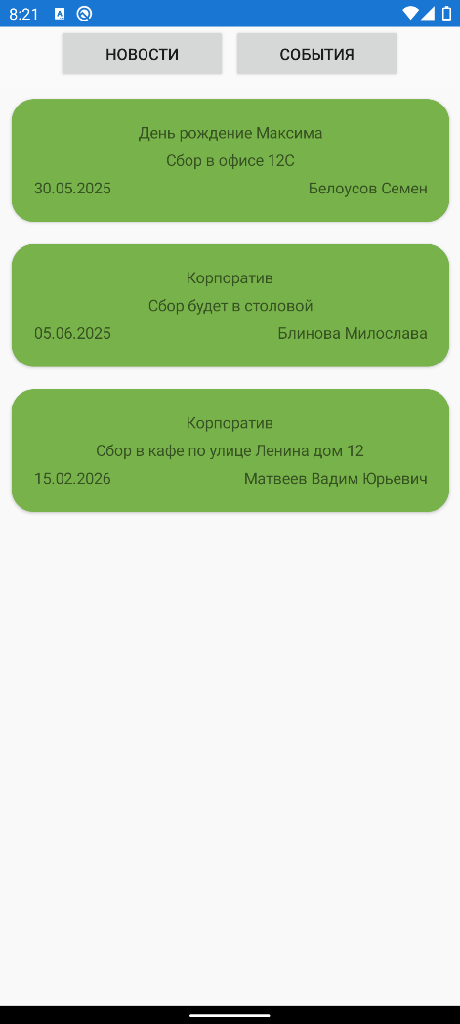
Разработка программного модуля для мобильного устройства
Мобильное приложение

Slide 16
Заключение
С 19 марта по 17 апреля 2025 года вы прошли производственную практику по специальности "Информационные системы и программирование" (модуль ПМ.01) в КОГОБУ СШ пгт. Вахруши.
Перед началом практики вы ознакомились с правилами техники безопасности.
В процессе вы применили навыки разработки, тестирования, рефакторинга и оптимизации программных модулей. Были созданы модули для повышения эффективности управления персоналом и информирования сотрудников, проведено их тестирование, устранены ошибки, выполнена оптимизация. Все промежуточные результаты сохранялись в Git репозиторий.

